Slide 1
  任务3
  亚马逊后台详解
02
※目录
※ 库存
※ 订单
PART 02

Slide 2
亚马逊后台各大版块作用详解
目录
※添加商品
※补全您的草稿
1
2
3
库存
※管理库存
※批量上传产品
※库存报告
订单
※管理订单
※订单报告

Slide 3
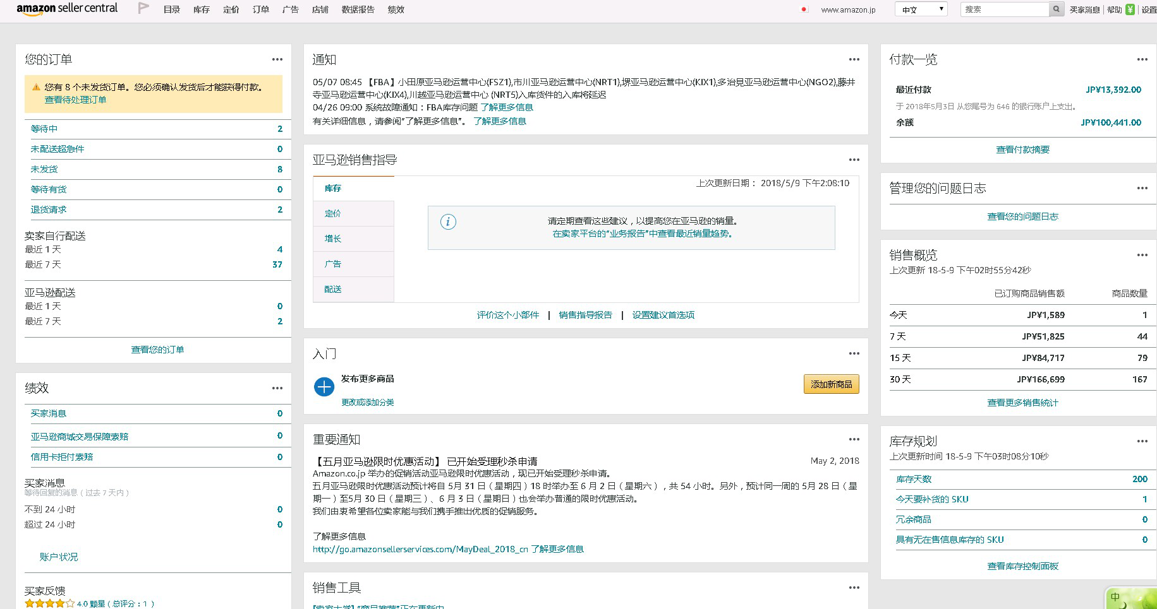
亚马逊后台界面

Slide 4
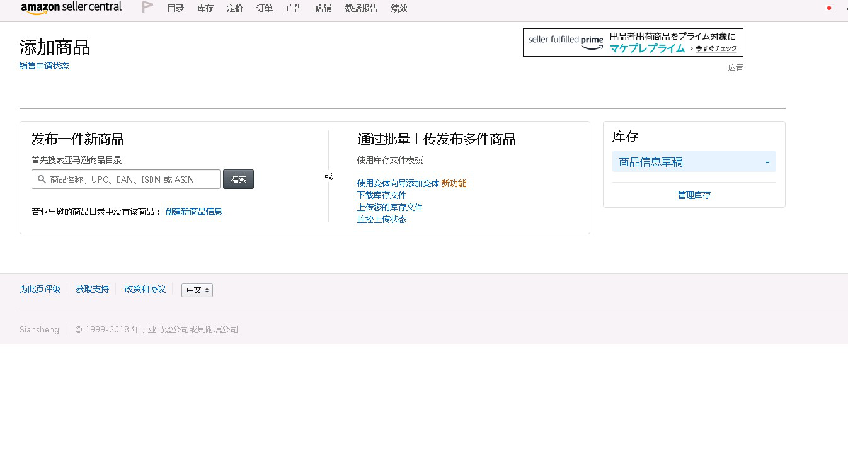
目录：添加商品，发布一件商品

Slide 5
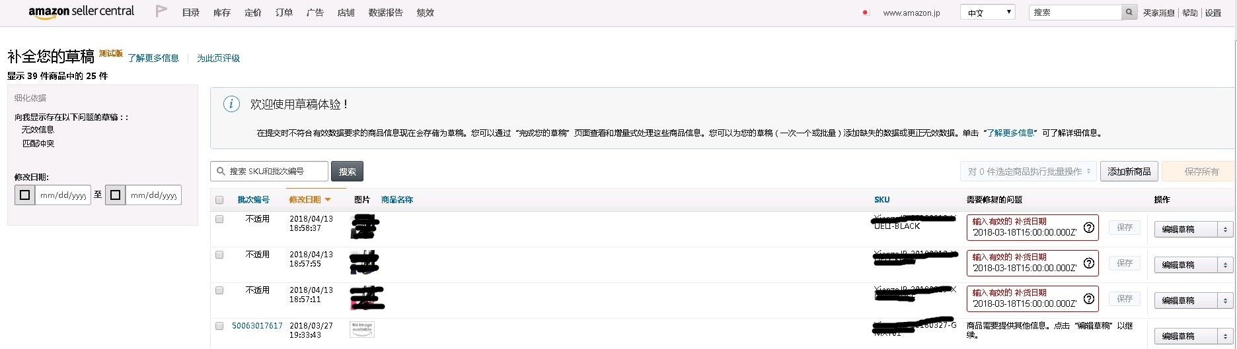
目录：补全您的草稿，根据需要修复的问题就行修正。

Slide 6
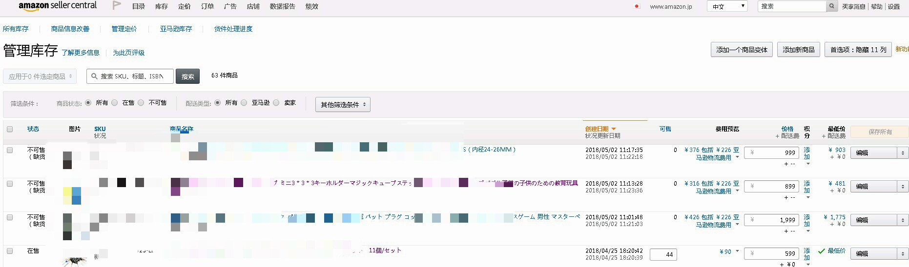
库存：管理库存

Slide 7
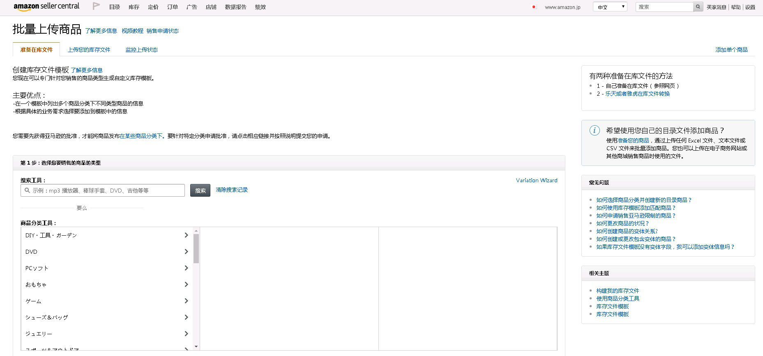
库存：批量上传商品

Slide 8
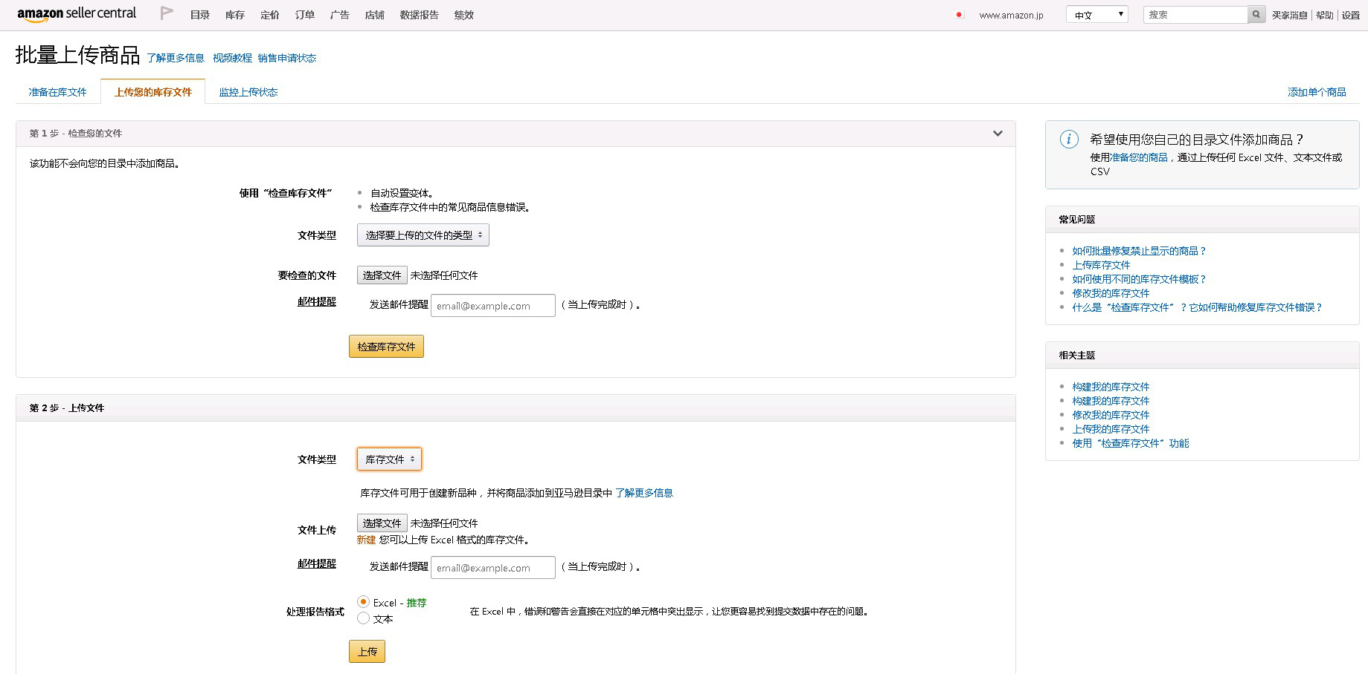
库存：批量上传商品

Slide 9
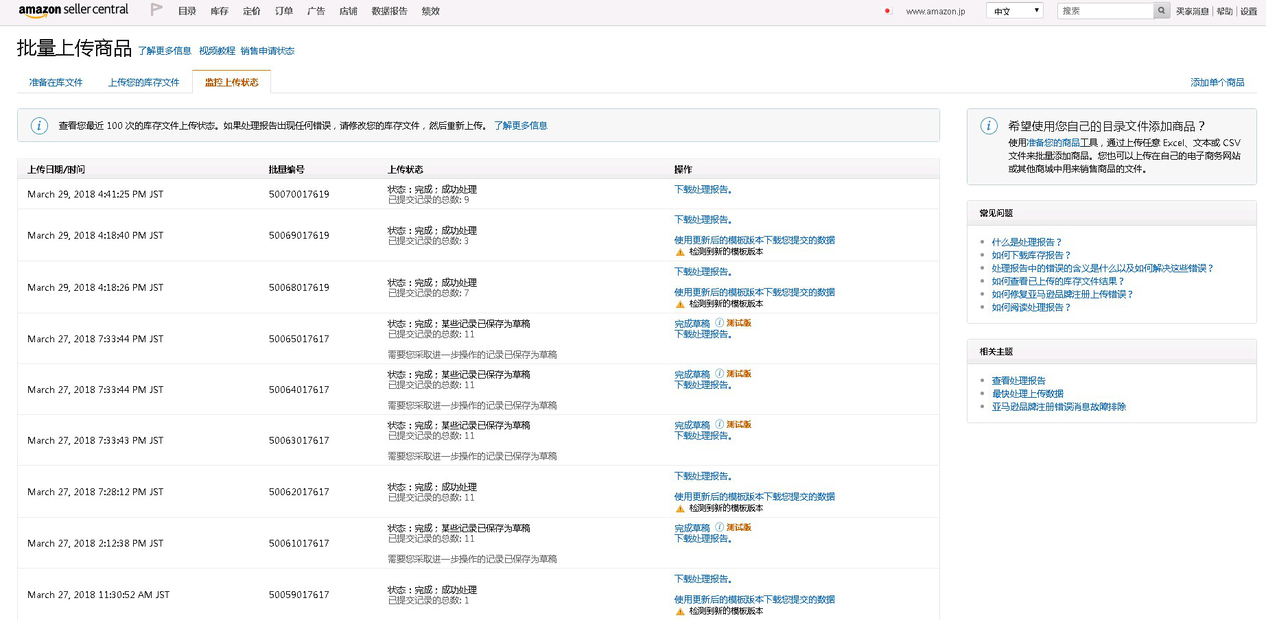
库存：批量上传商品

Slide 10
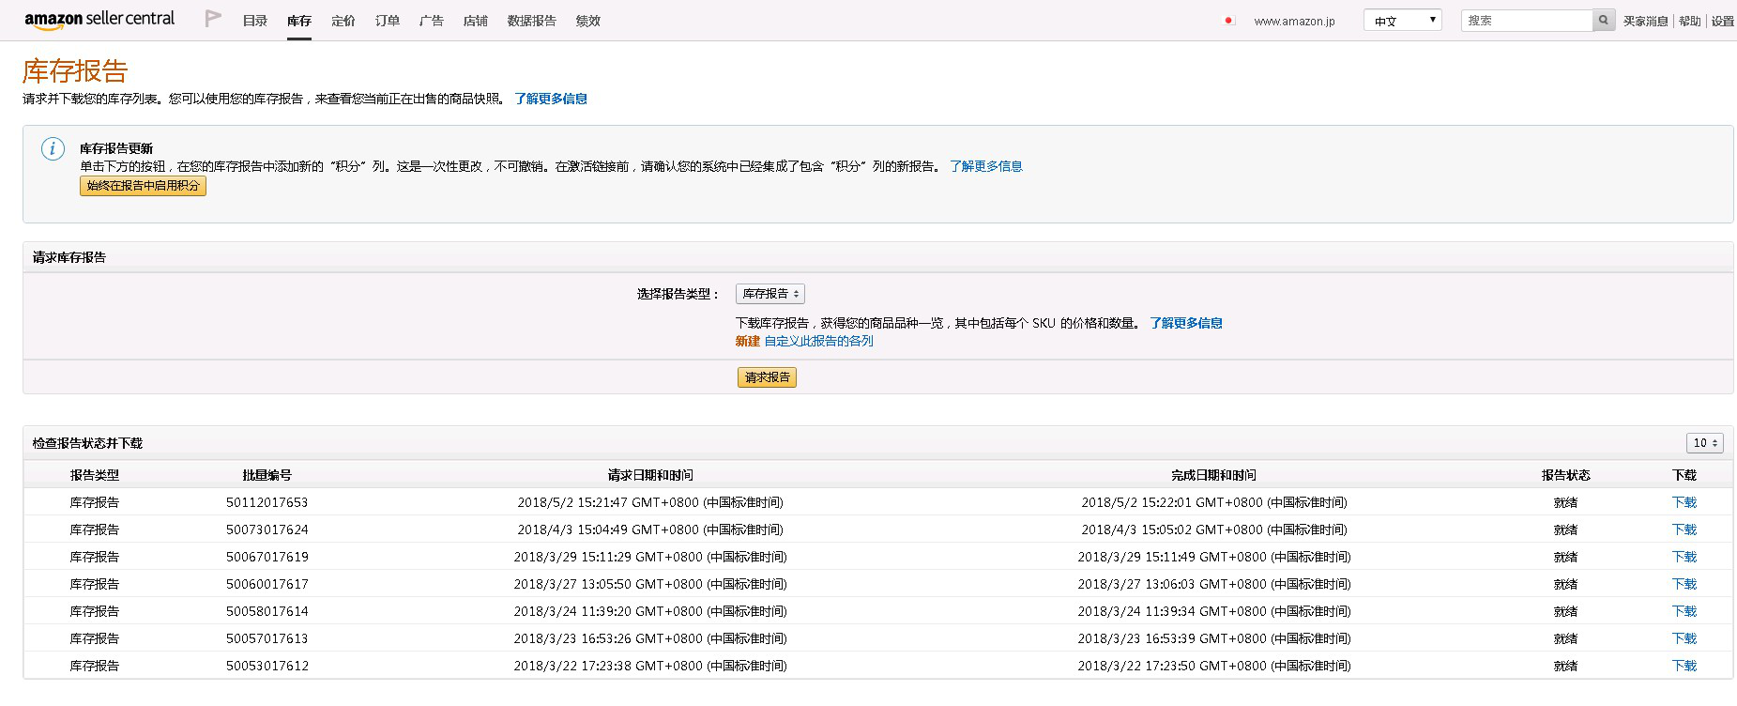
库存：库存报告

Slide 11
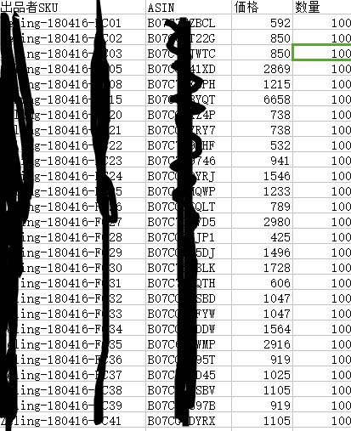
库存：库存报告

Slide 12
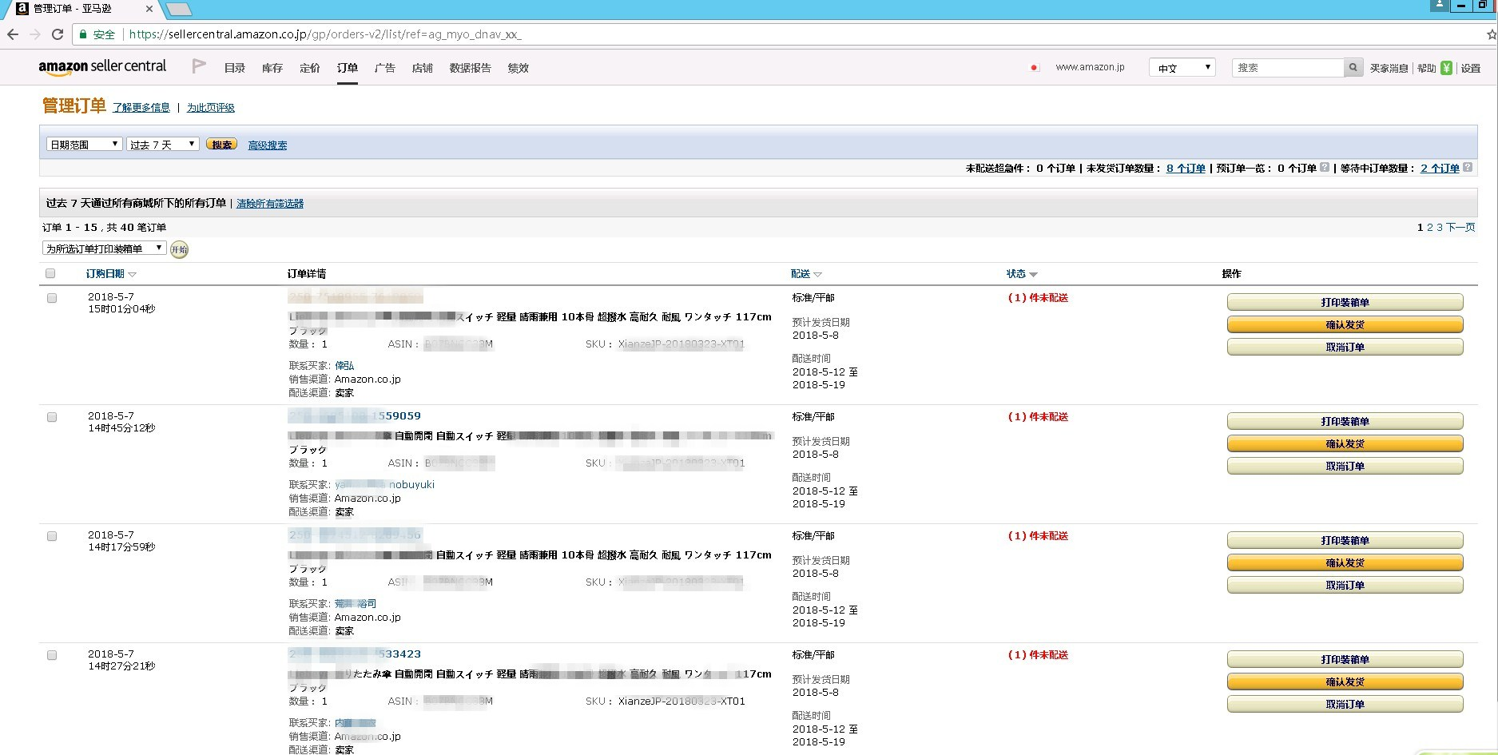
订单：管理订单-旧版

Slide 13
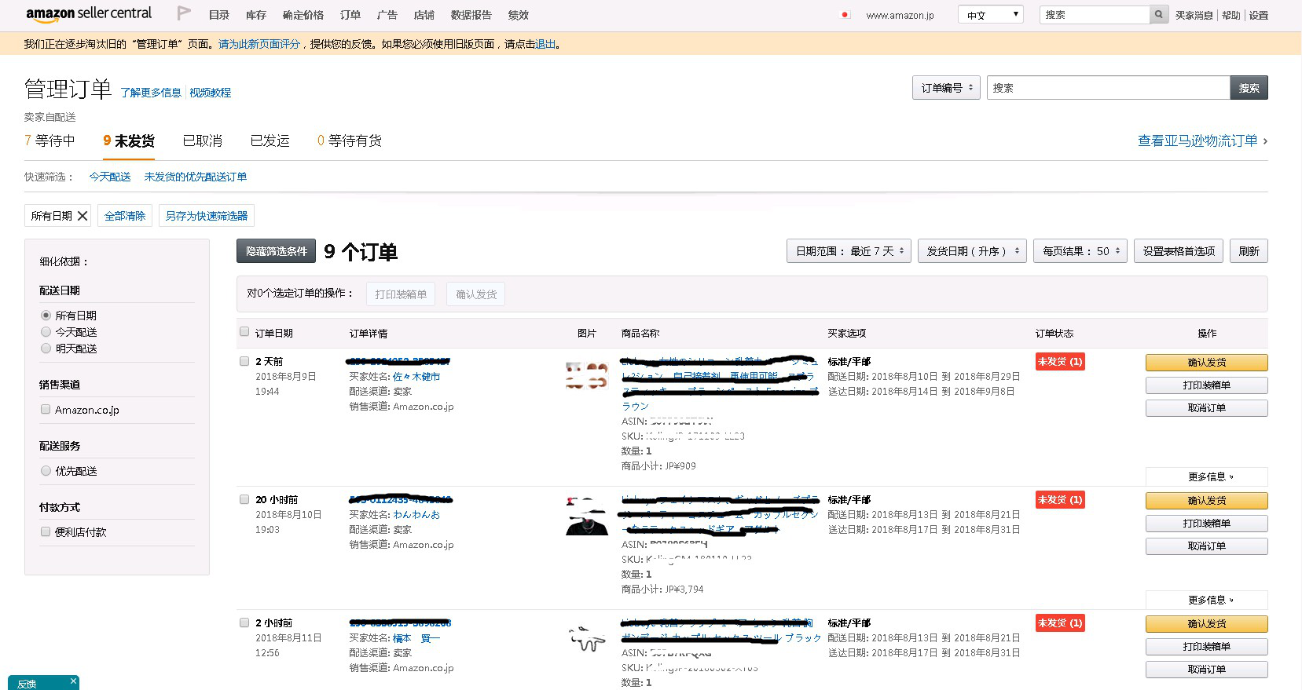
订单：管理订单-新版

Slide 14
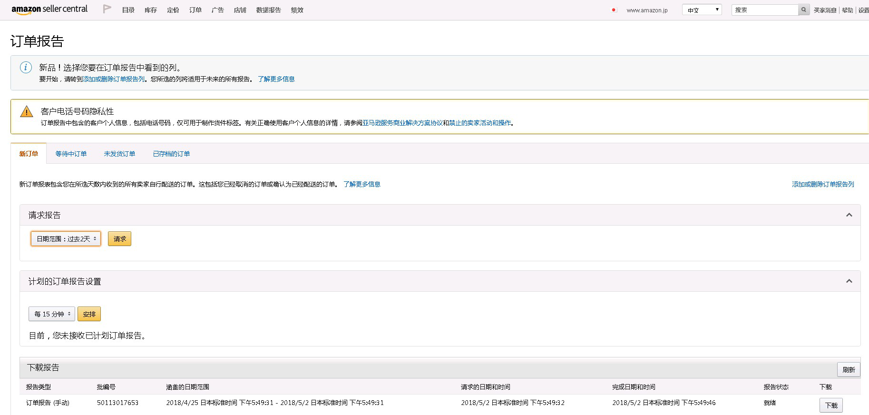
订单：订单报告

Slide 15
订单：订单报告

Slide 16
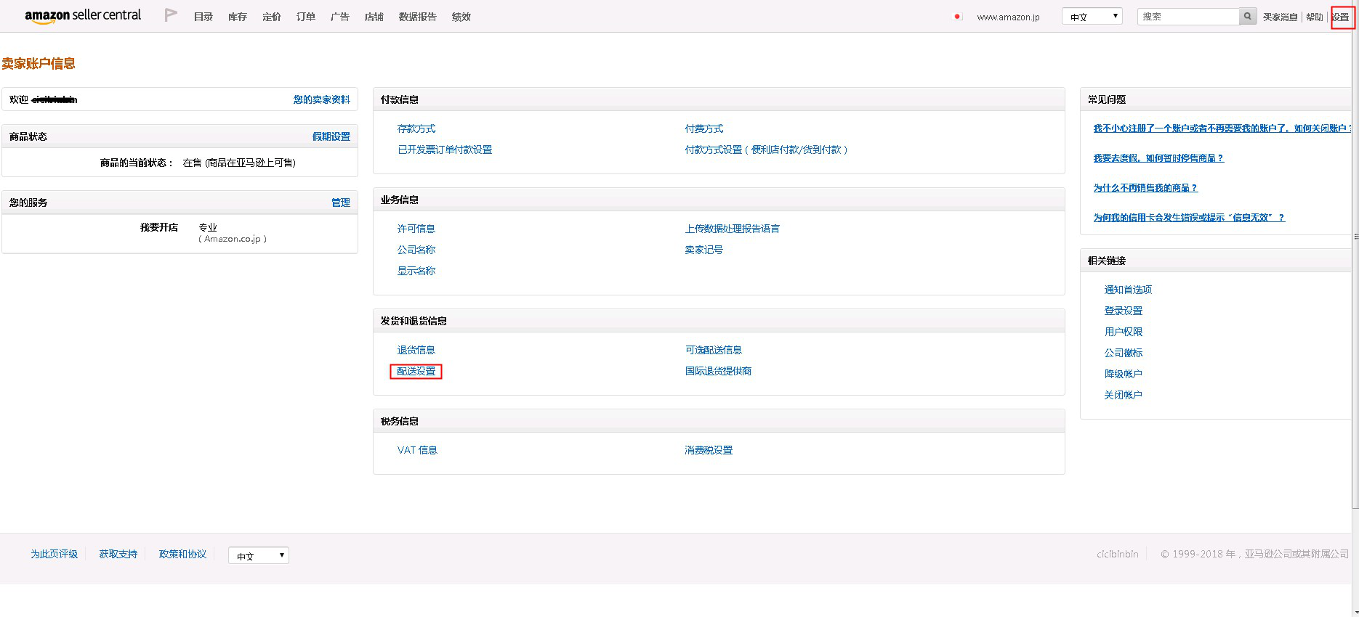
物流模板设置：设置-配送设置

Slide 17
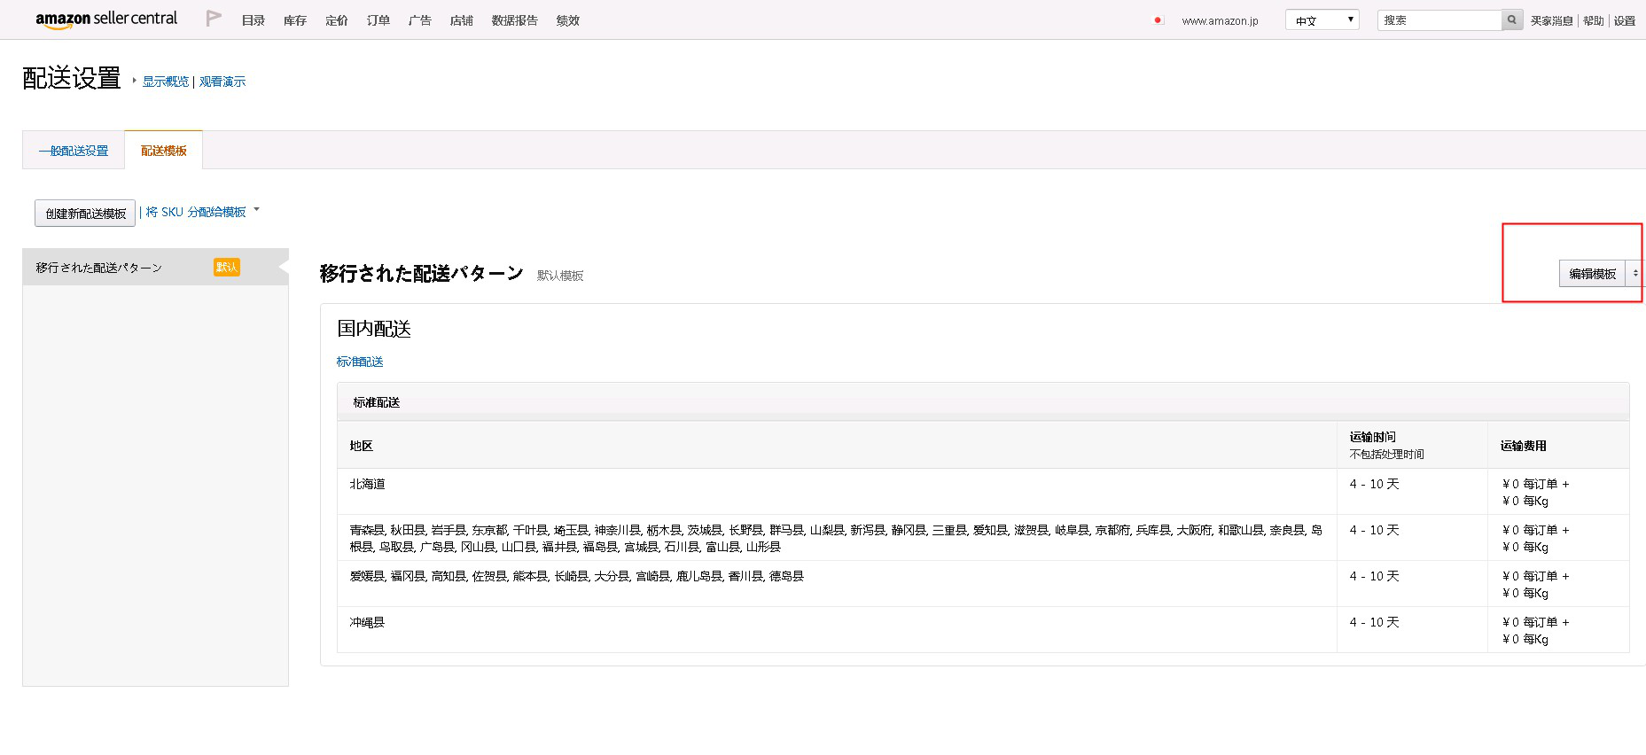
物流模板编辑：编辑模板

Slide 18
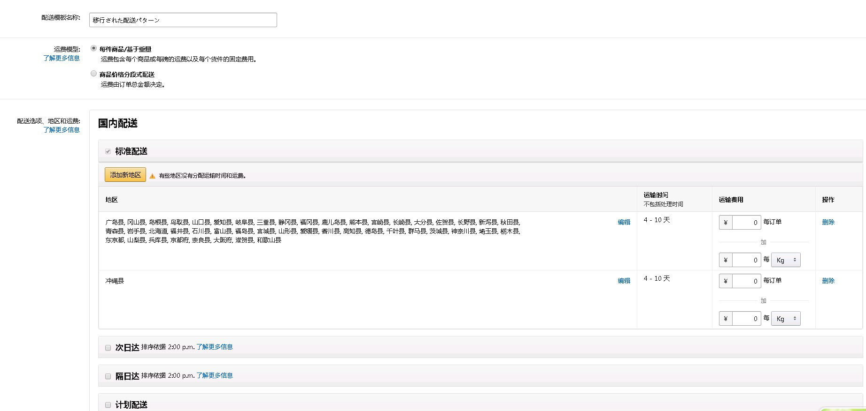
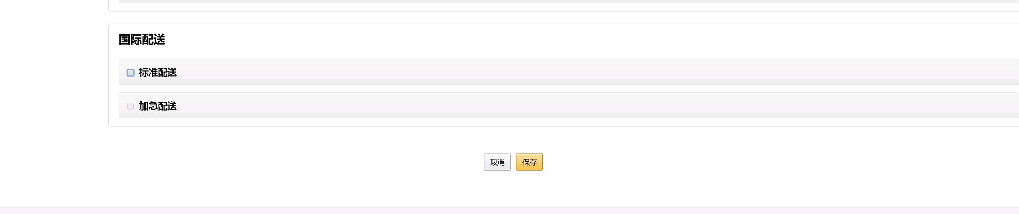

Slide 19
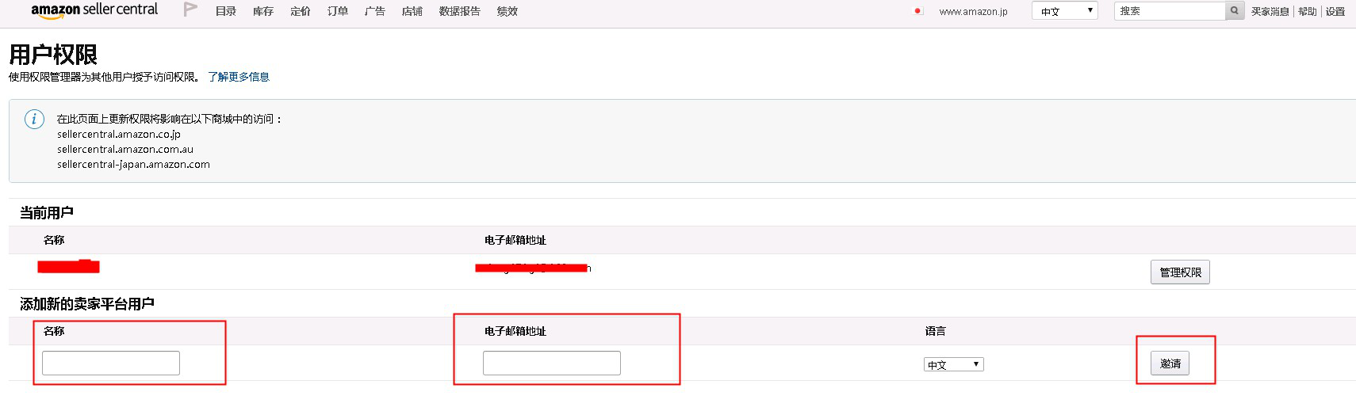
子账号设置：设置-用户权限
※准备好一个新邮箱和手机号，新电脑（或者远程）
新的电子邮箱地址
输入用户名
点邀请

Slide 20
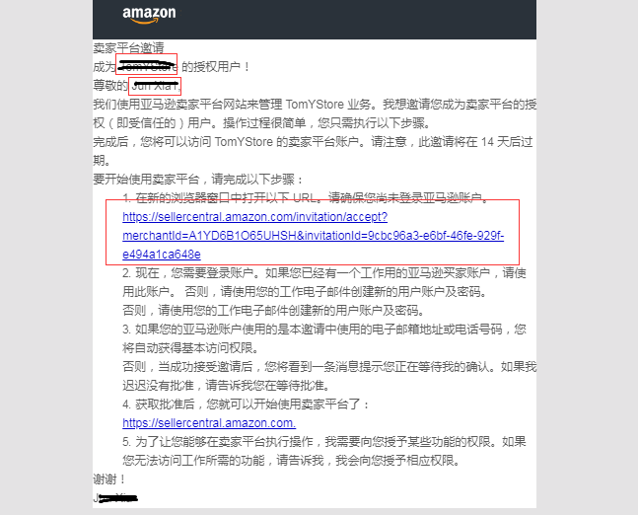
※去子账号的新邮箱点开发送的邀请邮件进行子账号注册
主账号
子账号用户名
注册链接

Slide 21
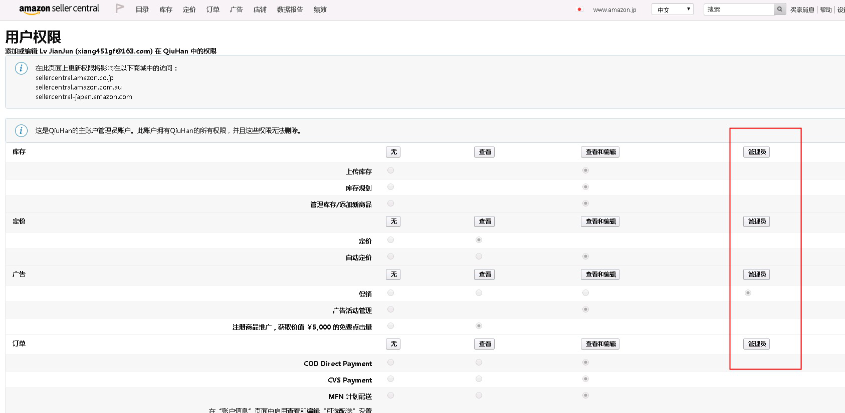
※登陆主账号开通子账号权限：设置-用户权限-选择子账号邮箱-管理权限-管理员全点上

Slide 22
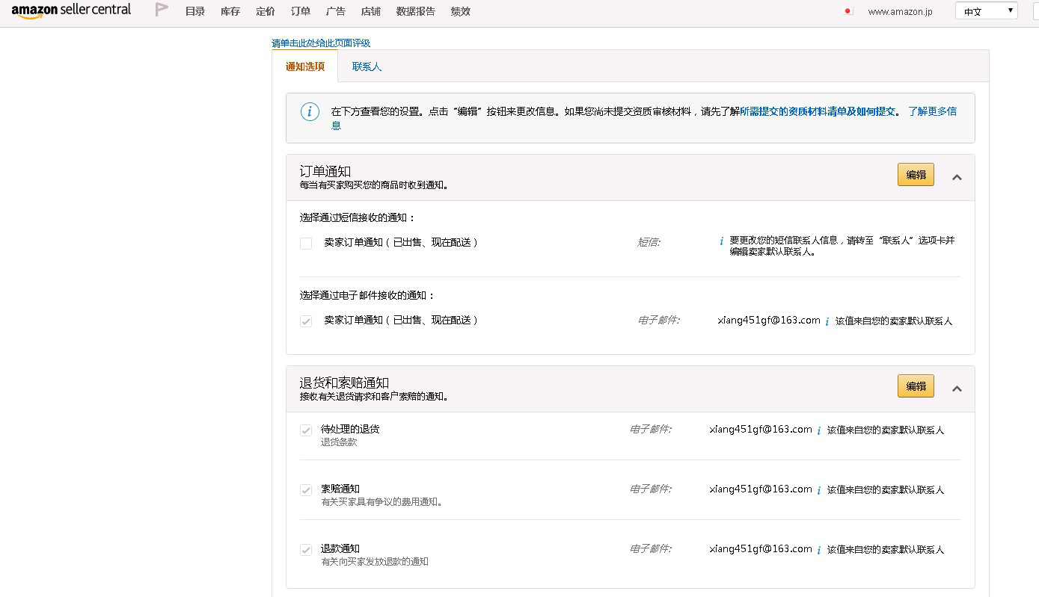
※通知设置：设置-通知首选项-编辑-加上子账号邮箱

Slide 23
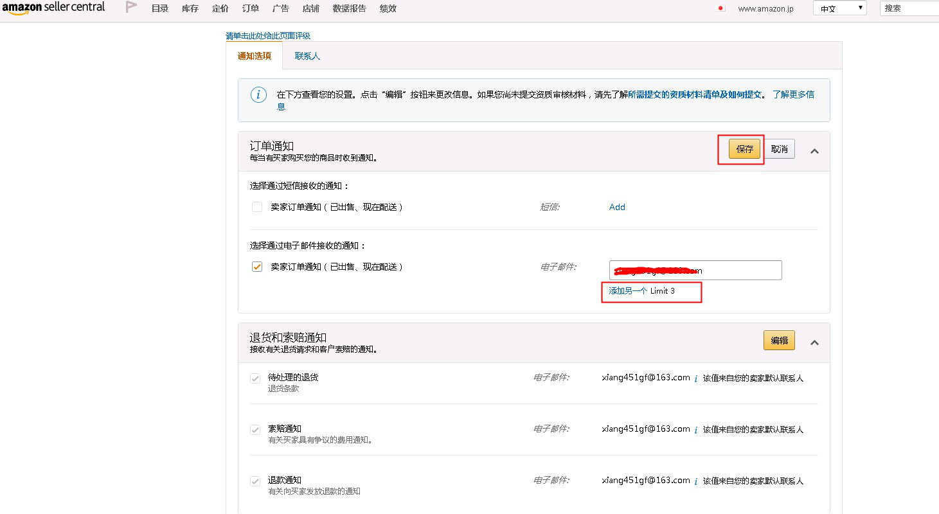
添加子账号邮箱

Slide 24
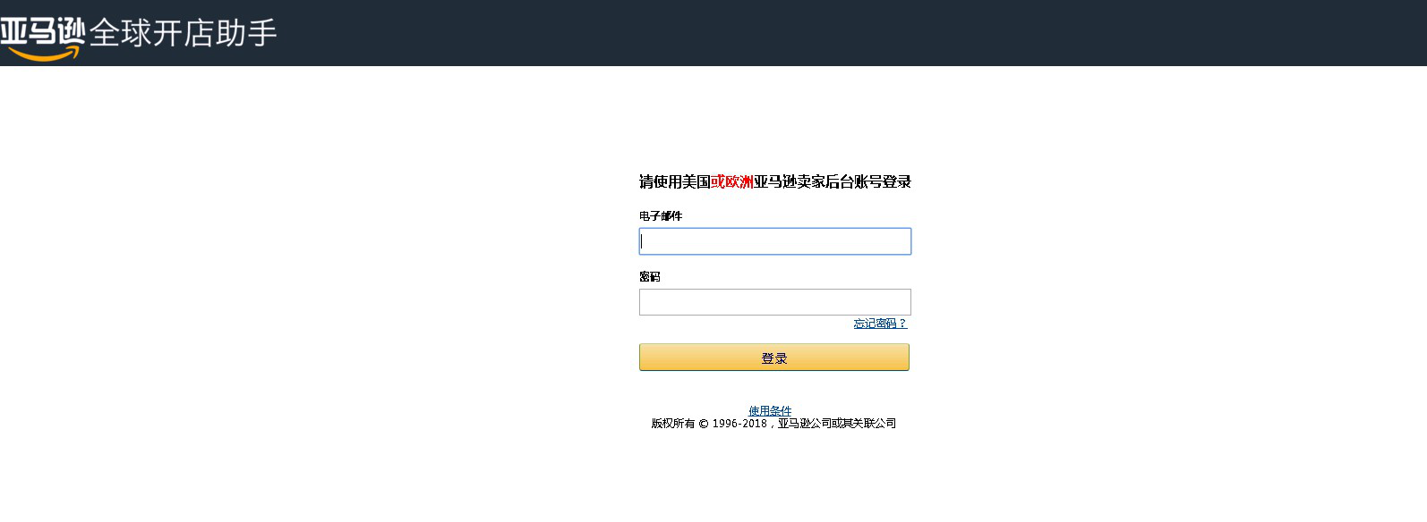
※登陆haimai网，用户名和密码和子账号一样https://haimai.amazon.cn/sales-report

